Slide 1
Azure Synapse Analytics end-to-end solution
Marco Pozzan

Slide 2
Data warehouse tradizionale
in un tipico scenario di data warehousing tradizionale
raccoglieresti i tuoi dati da più origini diverse,
eseguiresti alcune trasformazioni, pulizia dei dati, ecc. prima di inserire i dati consolidati in un data warehouse relazionale.
un'unica fonte di verità per i tuoi dati e da lì potresti creare vari report, utilizzando un'intera gamma di strumenti, come Crystal Reports, SSRS o Power BI, se ne parliamo Le soluzioni di Microsoft.

Slide 3
Agenda
Azure Synapse Analytics Workspace
Servless SQL pool
Dedicated SQL pool

Slide 4
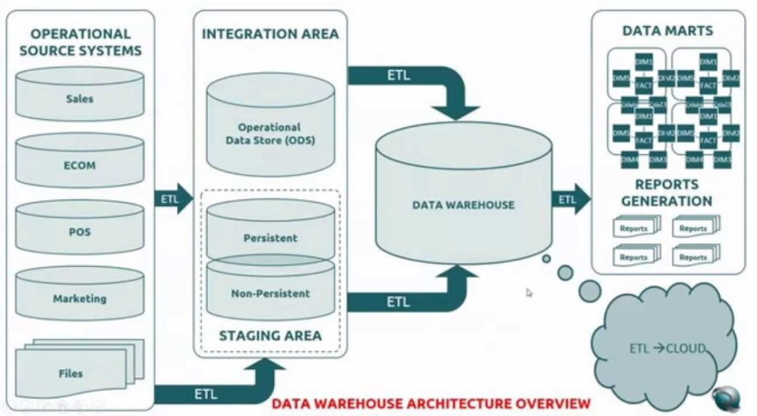
Data warehouse tradizionale
Potresti anche creare un livello semantico aggiuntivo utilizzando SSAS per creare "cubi" (sia tabulari che multidimensionali), quindi indirizzare quei cubi con gli strumenti di report di prima (anche vecchio Excel).

Slide 5
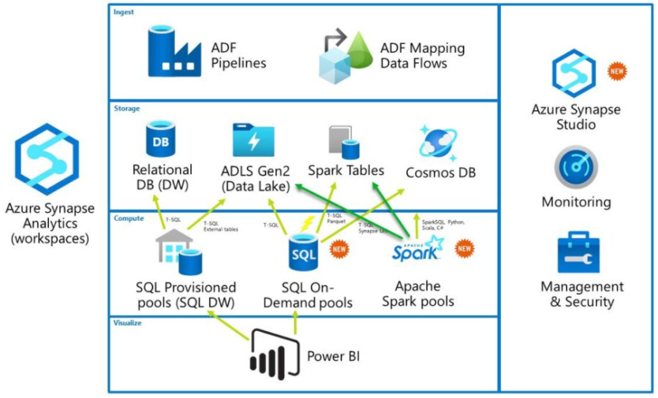
Azure Synapse Analytics
Ora, con Azure Synapse Analytics, ottieni tutte queste (e molte altre) funzionalità sotto lo stesso tetto! Anche se SSAS non è incluso in Synapse per impostazione predefinita, puoi collegarlo come servizio esterno.

Slide 6
Azure Synapse Analytics
Synapse può importare dati da più fonti diverse
Synapse può trasformare i dati prima di servirli
Synapse può memorizzare i dati
Synapse può interrogare dati non relazionali o anche direttamente file
Synapse può interrogare dati non relazionali, o anche file direttamente, usando il semplice vecchio T-SQL per eseguire query sui file CSV, JSON o parquet.
Synapse può creare modelli di machine learning
Synapse può essere collegato a Power BI

Slide 7
Azure Synapse Studio
quando viaggiate in una famosa città turistica vuoi visitare tutti i luoghi importanti: musei, visite turistiche, attrazioni locali ... E la maggior parte di queste città offre una "City Card" che vi permette di accedere a tutte le principali attrazioni della città, risparmiando tempo e denaro.
Potete pensare ad Azure Synapse Studio come a "quel" tipo di scheda. È uno spazio di lavoro unificato per tutte le diverse attività: dalla preparazione dei dati, al data warehousing, al monitoraggio e alla gestione delle risorse, ecc.

Slide 8
Synapse Workspaice
ora, siamo pronti a grattare sotto la superficie ed esaminare i componenti principali dell'area di lavoro Synapse.
La parte più importante sono i motori analitici. Ci sono tre diversi motori all'interno dell'area di lavoro Synapse. Due di questi sono basati su SQL (pool SQL dedicato e pool SQL Serverless), mentre il terzo è basato su Apache Spark (Apache Spark Pool).
Inoltre, due di questi sono forniti (pool SQL dedicato e pool Apache Spark), mentre il terzo (pool SQL Serverless) funziona come una soluzione serverless. Nel modo più semplificato, assomiglia a questo:

Slide 9
Synapse Workspace
La parte più importante sono i motori analitici. Ci sono tre diversi motori all'interno dell'area di lavoro Synapse.
Dedicated SQL pool
Servless SQL pool,
Apache Spark (Apache Spark Pool).

Slide 10
Servless SQL pool
questa è una delle caratteristiche rivoluzionarie di Synapse.
si tratta di un sistema serverless, non è necessario configurare alcun tipo di infrastruttura o cluster.
Potete eseguire query sui dati direttamente all'interno del data lake, senza la necessità di trasferirli o copiarli
Inoltre, potete interrogare i dati nel data lake scrivendo un semplice T-SQL! per leggere file CSV, JSON e parquet inclusi!

Slide 11
Servless SQL pool
Funziona come un servizio Polybase autonomo, quindi non ci sono costi per le risorse riservate.
Viene addebitato solo il volume di dati elaborato dalle tue query (al momento della scrittura, è di 5 USD / 1 TB).
il volume di fatturazione minimo è di 10 MB. Questa soglia minima non si applica alle query di metadati, quindi non devi preoccuparti che ti venga addebitato alcun costo se esegui qualcosa come:

Slide 12
Servless SQL pool - Scenari
Questo strumento sotto la cintura ti consente di pensare a un numero indefinito di possibili scenari:
Puoi eseguire rapidamente query ad hoc sui dati nel data lake prima di decidere qual è il modo migliore per ottenere maggiori informazioni da essi
È possibile creare un livello logico aggiuntivo, una sorta di data warehouse "astratto" sopra i dati grezzi o non relazionali, senza spostare i dati in un archivio fisico
Puoi trasformare i dati direttamente nel data lake e utilizzarli direttamente da lì (ad esempio con Power BI)

Slide 13
Servless SQL pool - Scenari
Puoi anche scrivere T-SQL per recuperare i dati dalle tabelle Spark e da CosmosDB
(Power BI può integrarsi con CosmosDB in modo più ottimale, usando questa funzionalità in Synapse).

Slide 14
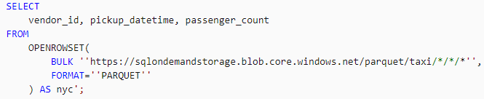
Servless SQL pool - OPENROWSET
La scrittura di T-SQL per l'interrogazione di dati non SQL Server viene ottenuta utilizzando una versione estesa della funzione OPENROWSET.
A causa dell'utilizzo non nativo, ci sono ovviamente alcune limitazioni riguardo ad alcune funzionalità di T-SQL. https://docs.microsoft.com/en-us/azure/synapse-analytics/sql/overview-features

Slide 15
Servless SQL pool – Q&A
Consiglio vivamente di leggere questo articolo sul blog di James Serra, dove ha raccolto e risposto a molte domande sul pool Serverless SQL.
C'è anche un'ottima panoramica delle migliori pratiche relative al pool SQL Serverless qui.

Slide 16
Servless SQL pool – Ruoli diversi
I data engineer possono esplorare il data lake, trasformare e preparare i dati utilizzando questo servizio e semplificare le loro pipeline di trasformazione dei dati. È anche possibile creare una visualizzazione sui dati nel data lake e utilizzarla per aggiornare i dati in un tabular model
I Data Scientist possono ragionare velocemente sui contenuti e sulla struttura dei dati nel data lake, grazie a funzionalità come OPENROWSET e inferenza automatica dello schema

Slide 17
Servless SQL pool – Ruoli diversi
I Data Analyst possono esplorare i dati e le tabelle esterne di Spark create dai Data Scientist o Data Engineer utilizzando il familiare linguaggioT-SQL. Pertanto, se crei una tabella Spark, tale tabella verrà creata come tabella esterna in SQL On-Demand in modo da poterla eseguire query senza dover mantenere un cluster Spark attivo e in esecuzione. Attualmente è supportato solo con le tabelle Spark create utilizzando Parquet come formato di input
BI Professionals possono creare rapidamente report di Power BI sui dati nelle tabelle Lake e Spark.

Slide 18

Demo 1 – Primi passi
In this whiteboard design session, you will work in a group to

Slide 19
Servless SQL pool – Integrazione con Power BI
Vediamo ora gli scenari in cui, come sviluppatore Power BI, potresti prendere in considerazione l'utilizzo di Synapse:
DirectQuery: DirectQuery non è affatto una scelta ottimale quando si tratta di report sulle prestazioni, poiché ogni oggetto visivo genererà almeno una query a un'origine dati. Tuttavia, in circostanze specifiche, non avrai altra opzione che usare DirectQuery e Synapse può essere tuo amico in quelle situazioni! Esamineremo più avanti un esempio reale di come funziona nella realtà ...
Sicurezza: se pensi all'autenticazione di Power BI tramite Azure Active Directory (AAD), che è anche uno standard consigliato per Synapse, puoi facilmente immaginare uno scenario in cui la sicurezza per le soluzioni Power BI viene gestita a livello di livello dati all'interno di Synapse. Ciò è particolarmente importante per le soluzioni Power BI che si basano sull'opzione DirectQuery, poiché potresti comunque voler implementare la sicurezza a livello di riga quando usi la modalità di importazione
Data shaping: Power BI dispone di un proprio set di strumenti per eseguire il data shaping, cosa più evidente: colonne e tabelle calcolate di Power Query, Dataflow e DAX. Tuttavia, nessuno di questi può essere paragonato alle capacità su scala aziendale per la trasformazione e la preparazione dei dati all'interno di Synapse. Per i principianti, Synapse viene fornito con Azure Data Factory, probabilmente lo strumento più potente per le attività di orchestrazione dei dati. Ciò significa che è possibile eseguire l'intero data shaping sul lato sorgente, in modo che i report di Power BI possano trarre vantaggio dall'utilizzo di soluzioni già pronte
Unica fonte di verità: probabilmente hai sentito questa frase molte volte se stai lavorando con i dati. In sostanza, questo è l'obiettivo finale che tutti miriamo a raggiungere. Poiché Synapse rappresenta, da una delle sue prospettive, il legittimo successore di Azure SQL Data Warehouse, puoi trarne vantaggio e utilizzare i dati di Synapse per i tuoi report di Power BI con la certezza che i dati provengano dalla posizione centralizzata e approvata.

Slide 20
Servless SQL pool – Integrazione con Power BI
Sicurezza: se pensi all'autenticazione di Power BI tramite Azure Active Directory (AAD), che è anche uno standard consigliato per Synapse, puoi facilmente immaginare uno scenario in cui la sicurezza per le soluzioni Power BI viene gestita a livello di livello dati all'interno di Synapse. Ciò è particolarmente importante per le soluzioni Power BI che si basano sull'opzione DirectQuery, poiché potresti comunque voler implementare la sicurezza a livello di riga quando usi la modalità di importazione

Slide 21
Servless SQL pool – Integrazione con Power BI
Data shaping: Power BI dispone di un proprio set di strumenti per eseguire il data shaping: Power Query. Tuttavia, non può essere paragonato alle capacità su di trasformazione e preparazione dei dati su scala aziendale che avviene all'interno di Synapse. Infatti viene fornito con Azure Data Factory, probabilmente lo strumento più potente per le attività di orchestrazione dei dati. Ciò significa che è possibile eseguire l'intero data shaping sul lato sorgente, in modo che i report di Power BI possano trarre vantaggio dall'utilizzo di soluzioni già pronte.

Slide 22
Servless SQL pool – Integrazione con Power BI
Unica fonte di verità: In sostanza, questo è l'obiettivo finale che tutti miriamo a raggiungere. Poiché Synapse rappresenta, da una delle sue prospettive, il legittimo successore di Azure SQL Data Warehouse, puoi trarne vantaggio e utilizzare i dati di Synapse per i tuoi report di Power BI con la certezza che i dati provengano dalla posizione centralizzata e approvata.

Slide 23
Servless SQL pool – Integrazione con Power BI
Unica fonte di verità: In sostanza, questo è l'obiettivo finale che tutti miriamo a raggiungere. Poiché Synapse rappresenta, da una delle sue prospettive, il legittimo successore di Azure SQL Data Warehouse, puoi trarne vantaggio e utilizzare i dati di Synapse per i tuoi report di Power BI con la certezza che i dati provengano dalla posizione centralizzata e approvata.

Slide 24
Servless SQL pool – Linked Services
Prima di procedere oltre, è necessario comprendere il concetto Fondamentalmente di linked Services in Synapse.
Permettono di includere un intero set di diverse funzionalità e servizi che esistono al di fuori di Synapse, come Azure Data Lake, CosmosDB, Amazon Redshift, MongoDB e molti altri ...che diventano parte del tuo ecosistema Synapse!

Slide 25
Demo 2 – Interazione con Power BI
In this whiteboard design session, you will work in a group to

Slide 26
Costi Dedicate SQL Pool
Microsoft non addebiterà per l'elaborazione dei dati quando si utilizza il pool Synapse Serverless SQL:
Metadati a livello di server (accessi, ruoli e credenziali a livello di server)
Database che crei nel tuo endpoint. Tali database contengono solo metadati (utenti, ruoli, schemi, viste, funzioni con valori di tabella inline, stored procedure, origini dati esterne, formati di file esterni e tabelle esterne)

Slide 27
Costi Dedicate SQL Pool
Istruzioni DDL, ad eccezione dell'istruzione CREATE STATISTICS perché elabora i dati dalla memoria in base alla percentuale di campione specificata
Query di soli metadati.

Slide 28
Scenario di utilizzo e costi in diversi casi
Scenario: ho due file CSV relativi al set di dati sui taxi di New York, che ho già utilizzato nella demo 1. Uno contiene i dati su tutte le corse in taxi gialli da gennaio 2019 (650 MB) circa 7.6 milioni di record, mentre l'altro contiene i dati da febbraio 2019 (620 MB) circa 7 milioni di record.
Rifferimento al data set
Creiamo due viste per i file csv
Creiamo una vista in cui abbiamo esplicitamente indicato alla nostra query l'anno 2019 e solo il mese di gennaio e una di febbraio perché non abbiamo i file divisi

Slide 29
Scenario di utilizzo e costi in diversi casi
poiché l'utilizzo del pool SQL Serverless viene addebitato in base al volume dei dati elaborati (attualmente il prezzo parte da 5 $ / TB di dati elaborati), non misurerò le prestazioni in termini di velocità. Voglio concentrarmi esclusivamente sull'analisi del volume di dati elaborati e dei costi generati esaminando diversi scenari.

Slide 30
Differenze chiave tra CSV e Parquet:
Nei file Parquet, i dati vengono compressi in modo più ottimale. Un file parquet consuma circa 1/3 della memoria rispetto a un file CSV che contiene la stessa porzione di dati
I file Parquet supportano il formato di archiviazione per colonna: le colonne all'interno del file Parquet sono fisicamente separate, il che significa che non è necessario scansionare l'intero file se hai bisogno di dati solo da poche colonne! Al contrario, quando esegui una query su un file CSV, ogni volta che invii la query, eseguirà la scansione dell'intero file, anche se hai bisogno di una singola colonna

Slide 31
Differenze chiave tra CSV e Parquet:
Per chi proviene dal mondo SQL tradizionale, si può pensare a CSV vs Parquet, come database row-store vs database colonnari

Slide 32
Controllo dei costi:
in Synapse Analytics, non esiste ancora una funzionalità per misurare il costo di una query specifica. È possibile controllare il volume dei dati elaborati a livello giornaliero, settimanale o mensile.
Inoltre, puoi impostare i limiti, su ciascuno di quei livelli di granularità temporale

Slide 33
Controllo dei costi:
Cercherò di calcolare le cifre interrogando DMV all'interno del database principale usando T-SQL

Slide 34
Test 1: Importare CSV in Power BI
in Synapse Analytics, non esiste ancora una funzionalità per misurare il costo di una query specifica. È possibile controllare il volume dei dati elaborati a livello giornaliero, settimanale o mensile.
Inoltre, puoi impostare i limiti, su ciascuno di quei livelli di granularità temporale

Slide 35
Considerazioni
«in Synapse, si può presumere che il vecchio data warehouse tradizionale sia morto ...»
Ci sono ancora molti scenari e casi d'uso in cui un buon vecchio data warehouse sarebbe una soluzione ottimale. Proprio per quello synapse mette a disposizione Dedicated SQL Pool

Slide 36
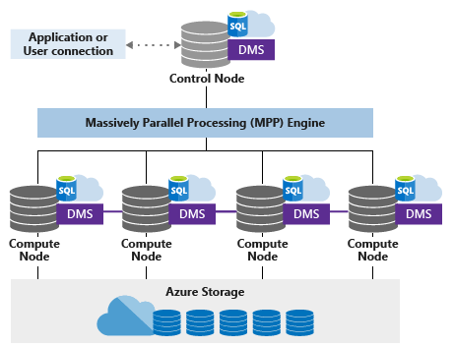
Dedicated SQL pool non
il pool SQL dedicato si basa su un'architettura diversa, raccogliendo i vantaggi dell'utilizzo dell'architettura MPP
questa architettura consente un'enorme flessibilità, dal momento che permette di scalare rapidamente le tue risorse, a seconda del volume e della natura dei carichi di lavoro correnti.

Slide 37
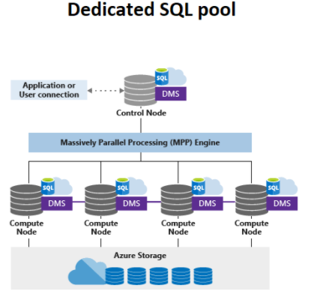
Dedicate SQL Pool
Nel caso del Dedicated SQL pool
Il nodo di controllo utilizza un motore MPP (Massive Parallel Processing) per ottimizzare le query per l'elaborazione parallela e quindi passa le operazioni ai nodi di calcolo per svolgere il loro lavoro in parallelo.

Slide 38
Dedicate SQL Pool
Dedicate SQL Pools consente di eseguire query sui file nel data lake in modalità di sola lettura, ma consente anche di importare dati in SQL stesso e di partizionarli utilizzando un modello Hash, Round Robin o Replicate.
.

Slide 39
Dedicate SQL Pool
Poiché Dedicate SQL Pool è un servizio fornito, paghi per le risorse fornite e queste possono essere ridimensionate per soddisfare i cambiamenti nella domanda di calcolo o addirittura sospese per risparmiare sui costi durante i periodi di inutilizzo.

Slide 40
Dedicated SQL pool non
Ovviamente, Synapse offre alcuni potenziali miglioramenti in termini di prestazioni, rispetto a un SQL Server locale, come:
Result Set Caching
Materialized View

Slide 41
Demo 3 – Utilizzo di Dedicated SQL pool
In this whiteboard design session, you will work in a group to look at the process of designing an end-to-end solution using Azure Synapse Analytics. The design session will cover data loading, data preparation, data transformation and data serving, along with performing machine learning and handling of both batch and real-time data.
At the end of this whiteboard design session, you will be better able to design and build a complete end-to-end advanced analytics solution using Azure Synapse Analytics.

Slide 42
Azure Synapse Analytics end-to-end solution
Marco Pozzan

Slide 43
Step 1: Rivedi il case study del cliente
Risultato
Analizza le esigenze dei tuoi clienti.
Tempo
15 minutes

Slide 44

Situazione del cliente
Wide World Importers (WWI) ha centinaia di negozi di mattoni e malta. Nel corso degli anni di attività, hanno accumulato grandi quantità di dati storici archiviati in sistemi diversi.
Desiderano combinare i loro dati storici e collegarli a flussi di dati quasi in tempo reale per produrre KPI dashboard e modelli di apprendimento automatico che consentano loro di prendere decisioni fino al minuto.
Notes:
(WWI) ha centinaia di mattoni e malta negozi e un negozio online dove vendono una varietà di prodotti.
WWI ritiene che i dati è l'ossigeno di vendita al dettaglio. Vendita al dettaglio non è mai stata a corto di dati, ma non sono stati in grado di massimizzare il valore di questi dati. Lottano con dati frammentati e una mancanza di comprensione del comportamento dei clienti e le aspettative e credo che una strategia di customer experience di successo si fonda l'uso efficace dei dati.
Essi capire che l'utilizzo di analisi sulla parte superiore dei dati di vendita al dettaglio ha il potenziale per modi di sblocco per loro di migliorare personalizzati, campagne omni-canale che si impegnano esistenti e potenziali clienti in tutto il loro viaggio di acquisto.
Vorrebbero unire i loro dati di ciclo di vita di vendita al dettaglio, tra cui i dati dei clienti, dati operativi, l'approvvigionamento e dati dei fornitori, nonché i dati delle transazioni con strumenti di analisi per ridurre il tasso di abbandono, migliorare la fedeltà, i viaggi anticipo cliente, abilitare la capacità di condurre il marketing contestuale, misura l'attribuzione e fornire intuizioni in tutta la loro impresa per guidare in modo olistico la crescita in tutta l'organizzazione.
Stanno cercando di utilizzare i dati della campagna e dei clienti storici di analisi e le decisioni di make per il presente. Al di là di queste grandi insiemi di dati storici, che vorrebbero utilizzare lo streaming dei dati tweet da Twitter e telemetria provenienti da sensori dell'Internet degli oggetti nelle loro posizioni mattoni e malta. In effetti, vorrebbero utilizzare i dati dal momento presente per informare le decisioni per il momento successivo. La prima guerra mondiale vede l'opportunità di utilizzare i propri dati per prevedere il futuro, inizialmente facendo le raccomandazioni del prodotto.

Slide 45


Situazione del cliente - 2
WWI ha oltre 5 anni e 30 miliardi di righe di dati sulle vendite transazionali in Oracle, dati finanziari memorizzati in SAP Hana e dati di marketing in Teradata. Monitorano anche i dati provenienti dal proprio account Twitter dei social media.
Hanno bisogno di una soluzione che consenta loro di interrogare e analizzare i dati da tutte queste fonti. Indipendentemente dal volume, vogliono che queste query ritornino in pochi secondi il risultato.
Notes:
Secondo Peter Guerin, Chief Technical Officer (CTO), Wide World Importers ha più di 5 anni di dati delle transazioni di vendita da Oracle, composto da più di 30 miliardi di righe. Ma non è la loro unica fonte di dati aziendali. Hanno dati di finanza archiviati in SAP Hana, marketing dati in Teradata ei dati di social media provenienti da Twitter. Hanno bisogno di una soluzione che consente loro di integrare, interrogare sopra e analizzare i dati provenienti da tutte queste fonti. Inoltre, a prescindere dal volume, che vogliono essere in grado di eseguire le query attraverso tali dati con i risultati di tornare in pochi secondi.

Slide 46

Situazione del cliente - 3
WWI ha 100 negozi ciascuno dotato di 50 sensori IoT che monitorano il comportamento dei clienti nelle corsie dei negozi.
Devono ingerire i dati dei sensori quasi in tempo reale per consentire loro di identificare rapidamente i modelli che possono essere condivisi tra i negozi allo scopo di migliorare le vendite con offerte dell'ultimo minuto e migliore posizionamento dei prodotti.
Notes:
Oltre a queste fonti di dati, hanno in-store sensori dell'Internet degli oggetti che producono dati telemetrici che traccia i modelli di traffico di clienti che camminano per i corridoi. Ogni negozio ha 50 sensori, e hanno 100 negozi attrezzati per fornire questi dati in tempo reale. Utilizzando questi dati vogliono capire in che reparti (o gruppi di corridoi) persone passano la maggior parte del loro tempo, e quali di questi non lo sono. Vorrebbero una soluzione per garantire che questi dati viene ingerito ed elaborati in tempo reale, permettendo loro di identificare rapidamente i modelli che possono essere condivisi tra i negozi. Per esempio, come i negozi aprono sulla East Coast, i modelli rilevati nel comportamento precoce di acquisto potrebbero informare offerte last minute e in serbo product placement di prodotti nei propri magazzini West Coast che devono ancora aprire.

Slide 47

Situazione del cliente - 4
Durante l'immissione di dati e la creazione di pipeline di trasformazione dei dati, la WWI vorrebbe che i loro specialisti sfruttassero un'interfaccia utente grafica, ma conservassero comunque la possibilità di passare al codice in caso di necessità.
Vogliono la capacità di esplorare rapidamente i dati ingeriti grezzi prima di qualsiasi analisi preliminare dei dati.
Notes:
La WWI vorrebbe la possibilità di attivare i loro specialisti per creare dati di ingest e tubazioni di trasformazione dei dati con o senza codice. Vorrebbero realizzare questo utilizzando strumenti che semplificano la costruzione di questi oleodotti trasformazione utilizzando un designer grafico, consentendo anche la loro squadra di attuare con il codice quando preferito dalla propria squadra.
Peter (CTO) ha anche affermato che, nella sua esperienza, un punto di frustrazione per gli strumenti era la quantità di installazione necessaria prima che potesse essere eseguita qualsiasi analisi preliminare dei dati esplorativi. Così egli preferirebbe una soluzione che permette la prima guerra mondiale per esplorare rapidamente i dati grezzi ingerite per capire il contenuto.

Slide 48

Situazione del cliente - 5
Per portare in produzione l'intera operazione, la WWI vorrebbe creare una dashboard in cui possano vedere i loro KPI derivati ​​da dati storici e flussi di dati quasi in tempo reale.
Vogliono fornire consigli sui prodotti chiave al minuto generati con l'aiuto di modelli di apprendimento automatico.
Notes:
Per portare tutto il loro funzionamento in prospettiva, Wide World Importers vorrebbe creare un dashboard dove possono vedere apprendimento automatico derivato da dati storici, in tempo reale Twitter sentimento e dati dell'Internet degli oggetti del sensore e raccomandazioni chiave prodotto generato usando il loro KPI.

Slide 49
I bisogni del cliente
Ottieni informazioni di business utilizzando una combinazione di analisi storica, in tempo reale e predittiva.
Avere un approccio unificato alla gestione di fonti di dati strutturate e non strutturate.
Consentire ai data engineer e ai data scientist di eseguire query complesse su petabyte di dati operativi aziendali strutturati e non strutturati.
Consentire agli analisti aziendali e ai team di data science / data engineering di condividere un'unica fonte di verità.
Notes:
1. informazioni di business di guadagno utilizzando una combinazione di storico, in tempo reale, e analisi predittiva.
2. Hanno un approccio unificato alla gestione delle loro fonti di dati strutturati e non strutturati.
3. Attivare la loro squadra di ingegneri e scienziati di dati dati di inviare e di eseguire query complesse su petabyte di dati strutturati con miliardi di righe e non strutturati aziendali dati operativi.
4. Attivare analisti aziendali e team di progettazione della scienza / dati dati di condividere una singola fonte di verità.

Slide 50
Esigenze del cliente - 2
Ridurre al minimo il numero di servizi utilizzati per importare, trasformare, interrogare e archiviare i dati.
Il lavoro all'interno di un unico ambiente collaborativo.
Preoccupato per le prestazioni, deve assicurarsi nucleo si avvicina per le migliori prestazioni della soluzione sono ben compresi.
Creare una soluzione che fornisce un modello di sicurezza coerente per tutti i componenti.
Notes:
5. Ridurre al minimo il numero di servizi diversi che utilizzano in tutto ingerire, la trasformazione, l'interrogazione e lo stoccaggio, in modo che le squadre di ingegneri, scienziati di dati dati e gli amministratori di database possono padroneggiare uno strumento, e possono costruire le migliori pratiche condivise per lo sviluppo, la gestione e il monitoraggio.
6. Il lavoro all'interno di un unico ambiente collaborativo.
7. preoccupato per le prestazioni, deve assicurarsi di base approcci per le migliori prestazioni della soluzione sono ben compresi.
8. Creare una soluzione che fornisce un modello di sicurezza coerente tra tutti i componenti.

Slide 51
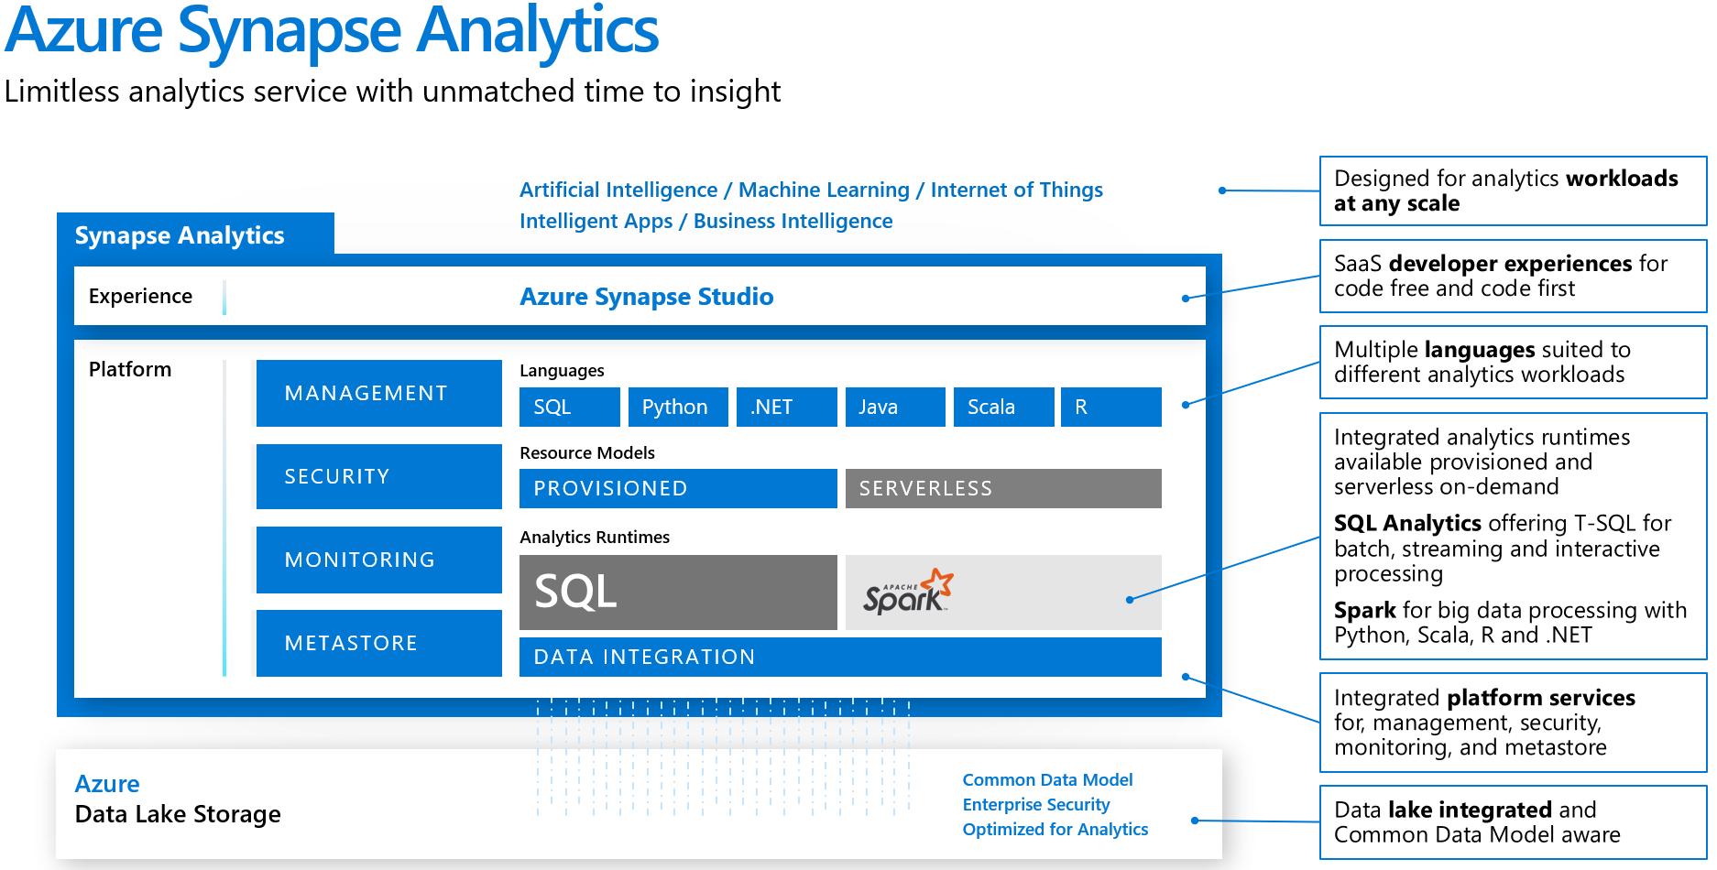
Scenari comuni

Slide 52
Passaggio 2: progettare la soluzione
Risultato
Progettare una soluzione e prepararsi a presentare la soluzione al pubblico di destinazione in un formato di conversazione di 15 minuti.
Tempo
60 minuti
Necessitaà di business (10 minuti) | Rispondi alle domande delineate nella guida ed elenca le risposte su una lavagna a fogli mobili
Progettare (35 minuti) | Progettare una soluzione per tutti i requisiti dichiarati che il tempo lo consente. Mostra la soluzione su una lavagna a fogli mobili
Preparare (15 minuti) | Identificare eventuali esigenze del cliente che non vengono affrontate con la soluzione proposta Identifica i vantaggi della tua soluzione Determina come risponderai alle obiezioni del cliente Preparare una presentazione di 15 minuti al cliente

Slide 53
Step 3: Present the solution
Outcome
Present a solution to the target customer in a 15-minute chalk-talk format
Timeframe
30 minutes (15 minutes for each team to present and receive feedback)
Directions
Pair with another table
One table is the Microsoft team and the other table is the customer
The Microsoft team presents their proposed solution to the customer
The customer asks one of the objections from the list of objections in the case study
The Microsoft team responds to the objection
The customer team gives feedback to the Microsoft team

Slide 54
Wrap-up
Outcome
Identify the preferred solution for the case study.
Identify solutions designed by other teams.
Timeframe
15 minutes

Slide 55

Preferred target audience
Peter Guerin, Chief Technical Officer (CTO), Wide World Importers.
The primary audience is business decision makers and technology decision makers.
Usually, we talk to the infrastructure managers who report to the chief information officers (CIOs), or to application sponsors (like a Vice President [VP] Line of Business [LOB], or Chief Marketing Officer), or to those that represent the business unit IT or developers that report to application sponsors.

Slide 56
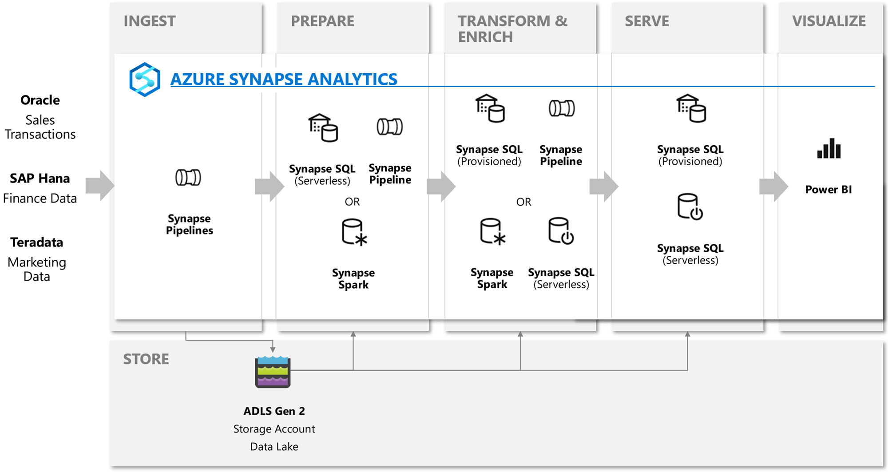
Preferred solution – Cold Path
Notes:
The diagram illustrates the high level process for the "cold path" of the data pipeline architecture. It begins with ingesting the data from the Oracle, SAP Hana and Teradata sources. This can be done within Azure Synapse Analytics using a Azure Synapse Pipelines containing the Copy Data activity, which lands the data in Azure Data Lake Gen2. When performing initial exploration of the data in the data lake, the data can be readily explored using Azure Synapse SQL to explore it with T-SQL or using Azure Synapse Spark to explore it within notebooks.
At this stage Mapping Data Flows, which are Pipeline activities just like the Copy Data activity, can be created using the graphical designer to perform some data preparation tasks.
Next, the data can be transformed and enriched in several ways.
Azure Synapse SQL offers both serverless and provisioned resource models, offering consumption and billing options to fit the customer's needs. For predictable performance and cost, provision pools to reserve processing power for data stored in SQL tables. For ad hoc or bursty workloads, use the serverless, always-available SQL endpoint.
Azure Synapse SQL Pools and the Azure Synapse SQL serverless endpoint can be used to apply transformations using T-SQL, as can notebooks running in Azure Synapse Spark. A Pipeline is also commonly used at this stage to define a repeatable process for cleaning, joining, enriching and ultimately loading the data into the Azure Synapse SQL that functions as the serving database.
The serving layer can consist of dedicated Azure Synapse SQL Pools to provide pre-provisioned compute capacity to serve both data from the relational data warehouse or data sourced from the data lake. Additionally, the serving layer can use Azure Synapse SQL serverless to provide ad-hoc compute capacity for querying data stored in the data lake. Either of these serving options can be used by Power BI reports created within Azure Synapse Analytics, or by external applications. The important take away from this architecture is that all of the components shown are completely managed within Azure Synapse Analytics.

Slide 57
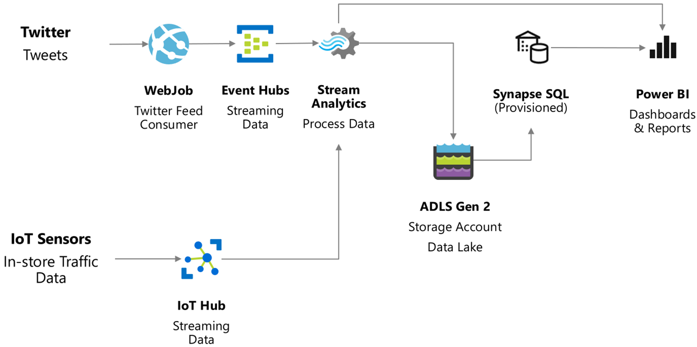
Preferred solution – Hot Path
Notes:
This diagram illustrates how they could handle the streaming data, the "hot path". Twitter tweet data needs to be pulled using a WebJob. This WebJob would load the tweets into Event Hubs so that they could be processed reliably using Stream Analytics. Stream Analytics can be used both to archive all tweets to the data lake for offline or batch analysis using Azure Synapse SQL Pools within Azure Synapse Analytics, as well as to send live data to Power BI reports for real-time dashboards and reports. The in-store IoT sensors could ingest their data into IoT Hub directly, and by integrating with IoT Hub also benefit from the device management capabilities that IoT Hub enables. Ultimately this data would also be processed by another Stream Analytics job and served in the same was as the tweets.

Slide 58
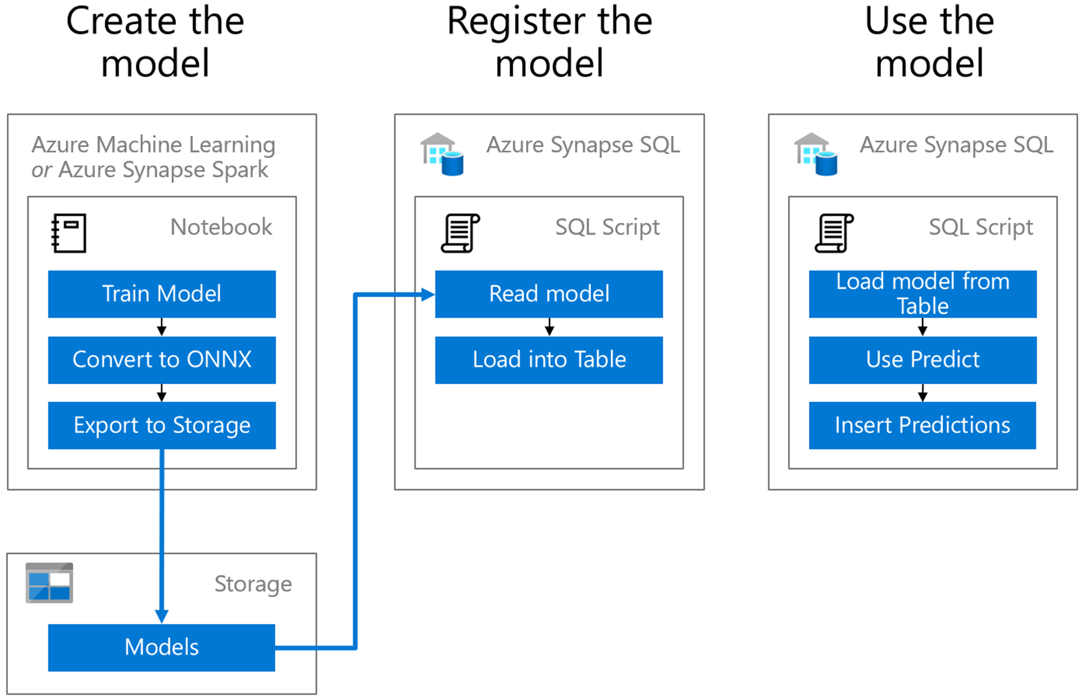
Preferred solution – Machine Learning
Notes:
The diagram illustrates the approach the Azure Synapse Analytics enables for WWI with regards to machine learning. WWI could train their machine learning models using notebooks run within Azure Machine Learning or Azure Synapse Spark. They could use their machine learning framework of choice to do so. Within this notebook they would convert the model into the ONNX format and then upload the model to Azure Storage. From there, they would run a T-SQL script in Azure Synapse SQL to load the model into a table in the database. After this, they can use the model within T-SQL scripts running Azure Synapse SQL by loading the model from the table, and using it with the Predict function to score data sourced from a table in the database. The scored results could then be used directly or be inserted into a target table for later querying of the predictions.

Slide 59
Preferred solution – Ingest and Store
Ingest flat file data into Azure Storage (Azure Data Lake Store Gen2)
Load from flat file as relational tables within the data warehouse
Separate storage accounts for each environment: dev, test, & production.
Use a common folder structure to organize data by degree of refinement.
Azure Synapse Analytics supports CSV, Parquet, ORC, and JSON formats.
Ingest streaming data via Event Hub or IoT Hub.
Notes:
For the solution you recommend, what specific approach would you say to WWI is the most efficient way for moving flat file data from the ingest storage locations to the data lake?
They should follow the pattern of landing data in the data lake first, then ingest from the flat files into relational tables within the data warehouse. They can create pipelines that extract the source data and store in Azure Data Lake Store Gen2 as Parquet files.
What storage service would you recommend they use and how would you recommend they structure the folders so they can manage the data at the various levels of refinement?
They should use Azure Data Lake Store (ADLS) Gen2 (Azure Storage with hierarchical file systems).
In ADLS, it is a best practice to have a dedicated Storage Account for production, and a separate Storage Account for dev and test workloads. This will ensure that dev or test workloads never interfere with production.
One common folder structure is to organize the data in separate folders by degree of refinement. For example a bronze folder contains the raw data, silver contains the cleaned, prepared and integrated data and gold contains data ready to support analytics, which might include final refinements such as pre-computed aggregates.
When it comes to ingesting raw data in batch from new data sources, what data formats could they support with your solution?
CSV, Parquet, ORC, JSON
How will you ingest streaming data from the in-store IoT devices?
They should collect messages in Event Hub or IoT Hub and process them with Stream Analytics.

Slide 60
Preferred solution - Transform
Explore raw flat file data easily using Azure Synapse Studio.
Azure Synapse Studio provides a code-free graphical design surface to create Mapping Data Flows that run at scale on Spark. Engineers can also use code in notebooks if they prefer.
Notebook support open source Apache Spark and the execution of Python, Scala, (and soon) R code.
Libraries need by notebook are imported to Azure Synapse Spark pools and used within attached notebooks.
Parquet format recommended for storing transformed data.
Notes:
Before building transformation pipelines or loading it into the data warehouse, how can WWI quickly explore the raw ingested data to understand its contents?
Using Azure Synapse Studio, for any parquet files stored in ADLS, they can right click on a parquet file to query as SQL or as DataFrame in a notebook.
When it comes to storing refined versions of the data for possible querying, what data format would you recommend they use? Why?
Parquet. There is industry alignment around the Parquet format for sharing data at the storage layer (e.g., across Hadoop, Databricks, and SQL engine scenarios). Parquet is a high-performance, column oriented format optimized for big data scenarios.
Regarding the service you recommend they use for preparing, merging and transforming the data, in which situations can they use the graphical designer and which situations would require code?
They could use Data Flows that they graphically design in Azure Synapse Studio. These code-free data flows provide for scalable execution. Data Flows define a domain specific language for transformation and convert that into code that runs on Spark, which runs at scale and provides elasticity for handling growing volumes of data.
They can use code when their data engineers prefer to use Spark to transform the data via DataFrames.
Their data team is accustomed to leveraging open source packages that help them quickly pre-process the data, as well as enable their data scientists to train machine learning models using both Spark and Python. Explain how your solution would enable this.
Azure Synapse Analytics supports open source Apache Spark and the execution of Python, Scala and (in the near future) R code. Their data team would be able to use the familiar Jupyter notebooks and leverage their favorite libraries.
Does your solution allow their data engineers and data scientists to work within Jupyter notebooks? How are libraries managed?
Azure Synapse Spark pools allow the importing of libraries during creation.
These dependencies are specified using a PIP freeze formatted text document listing the desired library names and versions.
The data team can then launch notebooks attached to the Spark pool and author the code that uses their favorite libraries.

Slide 61
Preferred solution - Query
Clustered Columnstore indexes (CCI) are best for fact tables.
CCI offer the highest level of data compression and best query performance for tables with over 100 million rows.
Heap tables are best for small lookup tables and recommended for tables with less than 100 million rows.
Clustered Indexes may outperform CCI when very few rows need to be retrieved quickly.
Add non-clustered indexes to improve performance for less selective queries.
Each additional index added to a table increases storage space required and processing time during data loads.
Speed load performance by staging data in heap tables and temporary tables prior to running transformations.
as
Notes:
Their sales transaction dataset exceeds a billion rows. For their downstream reporting queries, they need to be able to join, project and filter these rows in no longer than 10s of seconds. WWI is concerned their data is just too big to do this.
What specific indexing techniques should they use to reach this kind of performance for their fact tables? Why?
Clustered Columnstore Indexes. As they offer the highest level of data compression and best overall query performance, columnstore indexes are usually the best choice for large tables such as fact tables.
Would you recommend the same approach for tables they have with less than 100 million rows?
No. For "small" tables with less than 100 million rows, they should consider Heap tables.
How should they configure indexes on their smaller lookup tables (e.g., those that contain store names and addresses)?
They should consider using Heap tables. For small lookup tables, less than 100 million rows, often heap tables make sense. Cluster columnstore tables begin to achieve optimal compression once there is more than 100 million rows.
What would you suggest for their larger lookup tables that are used just for point lookups that retrieve only a single row? How could they makes these more flexible so that queries filtering against different sets of columns would still yield efficient lookups?
Use clustered indexes. Clustered indexes may outperform clustered columnstore tables when a single row needs to be quickly retrieved. For queries where a single or a very few number of rows to lookup is required to perform with extreme speed, consider a clustered index or non-clustered secondary index.
The disadvantage to using a clustered index is that the only queries that benefit are the ones that use a highly selective filter on the clustered index column. To improve filter performance on other columns, a non-clustered index can be added to other columns.
However, be aware that each index which is added to a table adds both space and processing time to data loads.
What should they use for the fastest loading of staging tables?
A heap table. If you are loading data only to stage it before running more transformations, loading the table to heap table is much faster than loading the data to a clustered columnstore table.
A temporary table. Loading data to a temporary table loads faster than loading a table to permanent storage.

Slide 62
Preferred solution – Query - 2
Distributed table design recommendations
Hash Distribution:
Small fact tables exceeding several GBs with frequent inserts should use a hash distribution.
Round Robin Distribution:
Potentially useful tables created from raw input.
Temporary staging tables used in data preparation.
Replicated Tables:
Lookup tables that range in size from 100’s MBs to 1.5 GBs should be replicated. Works best when table size is less than 2 GB compressed.
Notes:
What are the typical issues they should look out for with regards to distributed table design for the following scenarios?
Their smallest fact table exceeds several GB’s and by their nature experiences frequent inserts.
They should use a hash distribution.
A hash-distributed table distributes table rows across the Compute nodes by using a deterministic hash function to assign each row to one distribution.
Since identical values always hash to the same distribution, the data warehouse has built-in knowledge of the row locations. SQL Data Warehouse uses this knowledge to minimize data movement during queries, which improves query performance.
Hash-distributed tables work well for large fact tables in a star schema. They can have very large numbers of rows and still achieve high performance.
Consider using a hash-distributed table when:
The table size on disk is more than 2 GB.
The table has frequent insert, update, and delete operations.
As they develop the data warehouse, the WWI data team identified some tables created from the raw input that might be useful, but they don’t currently join to other tables and they are not sure of the best columns they should use for distributing the data.
They should consider round-robin distribution.
A round-robin distributed table distributes table rows evenly across all distributions. The assignment of rows to distributions is random. Unlike hash-distributed tables, rows with equal values are not guaranteed to be assigned to the same distribution.
As a result, the system sometimes needs to invoke a data movement operation to better organize your data before it can resolve a query. This extra step can slow down your queries. For example, joining a round-robin table usually requires reshuffling the rows, which is a performance hit.
Consider using the round-robin distribution for your table in the following scenarios:
When getting started as a simple starting point since it is the default
If there is no obvious joining key
If there is not good candidate column for hash distributing the table
If the table does not share a common join key with other tables
If the join is less significant than other joins in the query
When the table is a temporary staging table
Their data engineers sometimes use temporary staging tables in their data preparation.
They should use a round-robin distributed table.
They have lookup tables that range from several hundred MBs to 1.5 GBs.
They should consider using replicated tables.
A replicated table has a full copy of the table accessible on each Compute node. Replicating a table removes the need to transfer data among Compute nodes before a join or aggregation. Since the table has multiple copies, replicated tables work best when the table size is less than 2 GB compressed.

Slide 63
Preferred solution – Query - 3
Query JSON using Azure Synapse SQL in conjunction with T-SQL OPENJSON, JSON_VALUE, and JSON_Query statements.
Modify JSON data during UPDATE using the JSON_MODIFY statement.
Use APPROXIMATE_COUNT_DISTINCT for better count query performance- results within average 2% accuracy of the true count.
Use result-set caching to improve query performance when the same queries are executed repeatedly against mainly static data.
Result-set cache is invalidated and refreshed when underlying table data changes or the query code changes
Result-set cache persists when SQL Pool is paused and resumed.
Notes:
Some of their data contains columns in the JSON format, how could they flatten these hierarchical fields to a tabular structure?
They can use Azure Synapse SQL serverless along with the T-SQL OPENJSON, JSON_VALUE, and JSON_QUERY statements.
What approach can they use to update the JSON data?
They can use JSON_MODIFY with the UPDATE statement.
In some of their queries, they are OK trading off speed of returning counts for a small reduction in accuracy. How might they do this?
They should use the APPROXIMATE_COUNT_DISTINCT statement which uses the HyperLogLog to return a result with an average 2% accuracy of the true cardinality. For example, if COUNT(DISTINCT) returns 1,000,000, then with approximate execution you will get a value between 999,736 to 1,016,234.
Their downstream reports are used by many users, which often means the same query is being executed repeatedly against data that does not change that often. What can WWI to improve the performance of these types of queries? How does this approach work when the underlying data changes?
They should consider result-set caching.
Cache the results of a query in provisioned Azure Synapse SQL Pool storage. This enables interactive response times for repetitive queries against tables with infrequent data changes.
The result-set cache persists even if SQL pool is paused and resumed later.
Query cache is invalidated and refreshed when underlying table data or query code changes.
Result cache is evicted regularly based on a time-aware least recently used algorithm (TLRU).

Slide 64
Preferred solution – Visualize
Azure Synapse Studio provides the ability to create Power BI reports.
Power BI Desktop can also be used to publish datasets and reports to Azure Synapse Studio.
Power BI supports the creation of dashboards that query both batch and streaming data in a single view.
Use Power BI with Azure Synapse SQL serverless to create reports with data residing in Azure Storage that has yet to move into the data warehouse.
Notes:
What product can WWI use to visualize their retail transaction data? Is it a separate tool that they need to install?
Power BI. They can create, edit and view Power BI reports directly within the Azure Synapse Studio. They can also use Power BI Desktop to create and publish both datasets and reports that are then available within Azure Synapse Studio.
Can they use this same tool to visualize both the batch and streaming data in a single dashboard view?
Yes. Power BI can be used to create dashboards that visualize both kinds of data.
With the product you recommend, do they need to load all the data into the data warehouse before they can create reports against it?
No, they only need to load the data into Azure Storage. Using Azure Synapse SQL serverless and Power BI they can create reports against the data directly.

Slide 65
Preferred solution – Manage
Resource contention can be mitigated by applying Workload Management in Azure Synapse Analytics.
Workload Classification: Assign a request to a workload group and set importance levels.
Workload Importance: Influence the order in which a request gets access to resources.
Workload Isolation: Reserve resources for a workload group.
Use Azure Advisor recommendations to identify suboptimal table distribution, data skew, cache misses, tempdb contention, and suboptimal plan selection.
Avoid disruptive system downtime due to system upgrades by configuring maintenance windows and notifications in Azure Synapse Analytics.
Notes:
In previous efforts, WWI systems struggled with their popularity. Exploratory queries that were not time sensitive would saturate the available resources and delay the execution of higher priority queries supporting critical reports. Explain how your solution helps to resolve this.
We can separate marketing workloads from say the finance workloads using workload management.
WWI should configure Workload Management in Azure Synapse Analytics which serves to prevent this situation.
It manages resources, ensures highly efficient resource utilization, and maximizes return on investment (ROI).
The three pillars of Workload Management are:
Workload Classification – To assign a request to a workload group and set importance levels.
Workload Importance – To influence the order in which a request gets access to resources.
Workload Isolation – To reserve resources for a workload group.
If workload management does not suffice, note that online scaling (which allows you to increase the cluster size without incurring downtime) and multi-cluster (which allows you to have several different clusters supporting a single data warehouse) are features that are coming soon.
What does your solution provide to WWI to help them identify issues such as suboptimal table distribution, data skew, cache misses, tempdb contention and suboptimal plan selection?
They can leverage the Azure Advisor recommendations.
WWI recognizes there is a balance between the data warehouse software staying up to date and when they can afford downtime that might result. How can they establish their preferences with your solution, so they are never caught off guard with an upgrade?
They should leverage maintenance windows, a feature of Azure Synapse Analytics. Within this they can:
Choose a time window for upgrades.
Select a primary and secondary window within a seven-day period, where windows can be from 3 to 8 hours.
Receive 24-hour advance notification for maintenance events.

Slide 66
Preferred solution – Secure
Azure Synapse Analytics utilizes Azure Active Directory (AAD) as its authentication mechanism.
Different authorization mechanisms apply depending on datastore:
Azure Data Lake Store Gen2 authorization provides course grained container level (aka file system level) security via built-in roles assigned to AAD security principals. Fine-grained access control is enabled by setting POSIX ACLs at the folder level.
Database permissions (including object level security for tables, views, stored procedures, and functions) are based on AAD group and user security principals.
Notes:
How does your solution provide unified authentication, such as across SQL and Spark workloads?
Azure Synapse Analytics uses Azure Active Directory (AAD) as its authentication mechanism. When a user logs into an Azure Synapse Analytics workspace, the active user's AAD credential is implicitly used to execute T-SQL queries on a SQL Pool, to run notebooks in a Spark Pool and to access Power BI reports. This same AAD credential is also utilized in controlling access to the data stored within SQL Pool Databases or stored within a hierarchical file system in Azure Storage (Azure Data Lake Store Gen2 or ADLS Gen2). By leveraging AAD, Azure Synapse Analytics allows for the centralized management of user identities.
How is access to data authorized for data stored in Azure Data Lake Store Gen2? In SQL Pool databases?
Authorization in ADLS gen2: From an authorization standpoint, course grained access control can be applied at the container level in Azure Storage by specifying AAD roles. Furthermore, fine grained access control is enabled by setting POSIX ACLs at the folder level.
Authorization in databases: Management of database permissions is performed by setting access permissions on Azure Active Directory groups and users, which are external to the database. Object level security allows you to control permissions on tables, views, stored procedures and functions.

Slide 67
Preferred solution – Secure - 2
Fine-grained data security can be achieved via:
Row Level Security – access restriction logic resides in the database tier. This logic filters out rows the user is not authorized to select, update, or delete in SQL Pool database tables. This approach makes your security system more reliable and robust by reducing the surface area.
Column Level Security – controls access to specific columns in SQL Pool database tables based on a user’s group membership or execution context
Dynamic Data Masking – obfuscates sensitive data based on a user’s group membership.
Discover, track, and remediate database vulnerabilities using SQL Vulnerability Assessment (SQL VA).
SQL VA is automated tool that also gives you the ability to set a security baseline that will customize scan results to suit your environment.
Detect and respond to database security threats using SQL Threat Detection.
Notes:
One of WWI's challenges is that while multiple departments might be able to query a given table, what data they should be allowed to see depends on their department or role within the company. How could your solution support this? You should suggest three options.
WWI could achieve this in several ways using either Row Level Security, Column Level Security or Dynamic Data Masking. They might even benefit from all three being applied to the same table depending on their needs.
Row Level Security: In Azure Synapse Analytics, tables in SQL Pool databases support Row Level Security (RLS). RLS enables you to implement restrictions on data row access. The access restriction logic is located in the database tier rather than away from the data in another application tier. The database system applies the access restrictions every time that data access is attempted from any tier. Think of RLS as effectively filtering out rows the user is not authorized to select, update or delete. This makes your security system more reliable and robust by reducing the surface area of your security system.
Columns Level Security: In addition, tables in SQL Pool databases support Column Level Security (CLS). CLS enables you to control access to specific columns in a database table based on a user's group membership or execution context.
Dynamic Data Masking: Alternately, if parts only parts of a field need to be displayed according to the users' group membership (such as displaying only a few characters of an email address), then WWI could use Dynamic Data Masking.
Can the solution help WWI discover, track and remediate security misconfigurations and detect threats? How?
There are two primary ways: using the SQL Vulnerability Assessment and with SQL Threat Detection.
The SQL Vulnerability Assessment is an easy to use service that can help you discover, track, and remediate potential database vulnerabilities. It provides visibility into your database security state and allows constant improvements. In short, it:
Runs a set of security checks that identify security misconfigurations.
Allows setting a security baseline that customize the results to suit your environment.
Provides a clear report which is very helpful for security audits.
The SQL Vulnerability Assessment is run from the Azure Portal. It takes a few seconds to run and is entirely read-only. It does not make any changes to your database.
When the scan completes, you will presented with a report. The report presents an overview of your security state; how many issues were found, and their respective severities. Results include warnings on deviations from best practices, as well as a snapshot of your security-related settings, such as database principals and roles and their associated permissions. The scan report also provides a map of sensitive data discovered in your database, and includes recommendations of the built-in methods available to protect it.
From the report you can drill-down to each failed result to understand the impact of the finding, and why each security check failed. You can use the actionable remediation information provided by the report to resolve the issue, for example, by running a generated remediation script in a new query editor window.
As you review your assessment results, you can mark specific results as being an acceptable Baseline in your environment. The baseline is essentially a customization of how the results are reported. Results that match the baseline are considered as passing in subsequent scans.
SQL Threat Detection allows you to respond to unusual and harmful attempts to breach your database, including detecting potential SQL injection attacks, unusual access and data exfiltration activities and emailing actionable alerts to investigate and remediate. It is configured in the Azure Portal.

Slide 68
Preferred solution – Secure - 3
Monitor and discover sensitive data using SQL Data Discovery and Classification. It automatically discovers columns containing potentially sensitive data and provides recommendations for labeling this data via metadata attributes.
Prevent data exfiltration using Azure Synapse Analytics with managed private endpoints.
Azure Synapse Analytics workspaces can be deployed in a Virtual Network that exposes managed private endpoints to data sources. All traffic between the Virtual Network and Azure Synapse Analytics traverses only over the Microsoft backbone network.
Notes:
Can WWI use this same solution to monitor for sensitive information by enabling them to discover, classify and protect and track access to such data?
Yes, by using SQL Data Discovery and Classification, which:
Automatically discovers columns containing potentially sensitive data.
Provides a simple way to review and apply the classification recommendations through the Azure portal.
Persists sensitive data labels in the database (as metadata attributes), audits and detects access to the sensitive data. It includes a built-in set of labels and information types; however users can choose to define custom labels across Azure tenant using Azure Security Center.
This feature is accessed using the Azure Portal.
From a network security standpoint, how should your solution be secured?
WWI should deploy their Azure Synapse Analytics workspace within a managed workspace Virtual Network (VNet), and then use managed private endpoints to establish a private link to Azure resources. By using a private link, traffic between their VNet and Azure Synapse Analytics workspace traverses entirely over the Microsoft backbone network, which protects against data exfiltration risks. You establish a private link to a resource by creating a private endpoint. Private endpoint uses a private IP address from the VNet to effectively bring the service "into" the VNet. Azure Synapse Analytics creates two Managed private endpoints automatically when the Azure Synapse workspace is created within a managed VNet.

Slide 69
Preferred objections handling
WWI understands that Azure offers several services with overlapping capabilities. They do not want to spend the time stitching them together to get to the desired analytics solution.
Azure Synapse Analytics was designed to address exactly this situation and enables customers to quickly get to creating business value from their analytics instead of spending time on plumbing infrastructure connecting disparate services
WWI have seen demos from competing systems that claim to load massive datasets in seconds. Does Azure offer such a solution?
Azure Synapse Analytics is Microsoft's answer to this challenge and is designed for supporting fast loads of massive datasets.
Notes:
WWI understands that Azure offers several services with overlapping capabilities. They do not want to spend the time stitching them together to get to the desired analytics solution.
Azure Synapse Analytics was designed to address exactly this situation and enables customers to quickly get to creating business value from their analytics instead of spending time on plumbing infrastructure connecting disparate services.
WWI have seen demos from competing systems that claim to load massive datasets in seconds. Does Azure offer such a solution?
Azure Synapse Analytics is Microsoft's answer to this challenge and is designed for supporting fast loads of massive datasets.

Slide 70
Preferred objections handling - 2
Is it really possible to minimize the number of disparate services they use across ingest, transformation, querying and storage, so that WWI team of data engineers, data scientists and database administrators can master one tool, and can build shared best practices for development, management and monitoring?
Azure Synapse Analytics provides an integrated environment that does exactly this.
WWI have heard of serverless querying, does Azure offer this? Does it support querying the data at the scale of WWI and what formats does it support? Would this be appropriate for supporting WWI dashboards or reports?
Azure Synapse Analytics supports serverless querying via Azure Synapse SQL serverless allowing for interactive queries that utilize T-SQL queries over high scale data in Azure storage. It supports data in various formats including Parquet, CSV, and JSON. It would be appropriate for dashboards and reports, as it supports Power BI and can be used refresh dashboard datasets. It is also appropriate for basic data discovery and exploration and supporting "single query ETL" that transforms Azure Storage based data in a massively parallel fashion.
Notes:
Is it really possible to minimize the number of disparate services they use across ingest, transformation, querying and storage, so that WWI team of data engineers, data scientists and database administrators can master one tool, and can build shared best practices for development, management and monitoring?
Yes, Azure Synapse Analytics provides an integrated environment that does exactly this.
WWI have heard of serverless querying, does Azure offer this? Does it support querying the data at the scale of WWI and what formats does it support? Would this be appropriate for supporting WWI dashboards or reports?
Azure Synapse Analytics support serverless querying via the serverless SQL endpoint.
Azure Synapse SQL serverless is an always available SQL endpoint that provides T-SQL querying over high scale data in Azure Storage, and is ideal for ad hoc or bursty workloads.
Supports data in various formats (Parquet, CSV, JSON)
It would be appropriate for dashboards and reports, as it supports Power BI and can be used refresh dashboard datasets. It is also appropriate for basic data discovery and exploration and supporting "single query ETL" that transforms Azure Storage based data in a massively parallel fashion.

Slide 71
Preferred objections handling - 3
If Azure provides serverless querying, does selecting serverless remove the option of using pre-allocated query resources?
No. This is a unique differentiator of Azure Synapse Analytics. Within one Azure Synapse Analytics workspace, they can have pre-provisioned Azure Synapse SQL Pools, and also have serverless querying using the Azure Synapse SQL serverless endpoint.
Would data be protected at rest and are there controls over the keys used to encrypt it?
For data stored in Azure Synapse SQL databases as well as data stored in Azure Storage (including Azure Data Lake Store Gen2), Azure Synapse Analytics supports transparent data encryption (TDE), which means all data is encrypted when written to disk and decrypted when read. When it comes to the keys used for encryption and decryption, TDE provides the option of using service managed keys that are supplied by Microsoft, or user managed keys that are provided by the customer and are stored securely in Azure Key Vault.
Notes:
If Azure provides serverless querying, does selecting serverless remove the option of using pre-allocated query resources?
No. This is a unique differentiator of Azure Synapse Analytics. Within one Azure Synapse Analytics workspace, they can have pre-provisioned Azure Synapse SQL Pools, and also have serverless querying using the Azure Synapse SQL serverless endpoint.
Would data be protected at rest and are there controls over the keys used to encrypt it?
For data stored in Azure Synapse SQL databases as well as data stored in Azure Storage (including Azure Data Lake Store Gen2), Azure Synapse Analytics supports transparent data encryption (TDE), which means all data is encrypted when written to disk and decrypted when read. When it comes to the keys used for encryption and decryption, TDE provides the option of using service managed keys that are supplied by Microsoft, or user managed keys that are provided by the customer and are stored securely in Azure Key Vault.

Slide 72
Preferred objections handling - 4
Azure Databricks and Azure Synapse Analytics seem to have overlapping capabilities, how does one choose between them?
For customers primarily looking for a Data Warehousing solution, we recommend Azure Synapse Analytics.
For customers primarily looking for a Spark solution and don’t have data warehousing needs, we recommend Azure Databricks. In case of Spark based ML scenarios, we also recommend using Azure Machine Learning from within Azure Databricks for experiment tracking, automated machine learning and MLOPs.
For customers who are heavily investing in Spark and have data warehousing needs, we recommend both Azure Databricks and Azure Synapse.

Slide 73
Customer quote
“Microsoft really hit the mark with Azure Synapse Analytics- it gave us the integrated, scalable and performant analytics solution that we sought, and has enabled us to deliver impressive improvements to the business across all of our stores.”
Peter Guerin, Chief Technical Officer (CTO), World Wide Importers.

